Slide 1

Salão de Festas Alegria
LOGO

Slide 2
SOBRE O Salão de Festas Alegria
O Salão de Festas Alegria é uma empresa especializada na locação de espaços para eventos como aniversários, casamentos, formaturas, confraternizações e eventos corporativos.

Slide 3
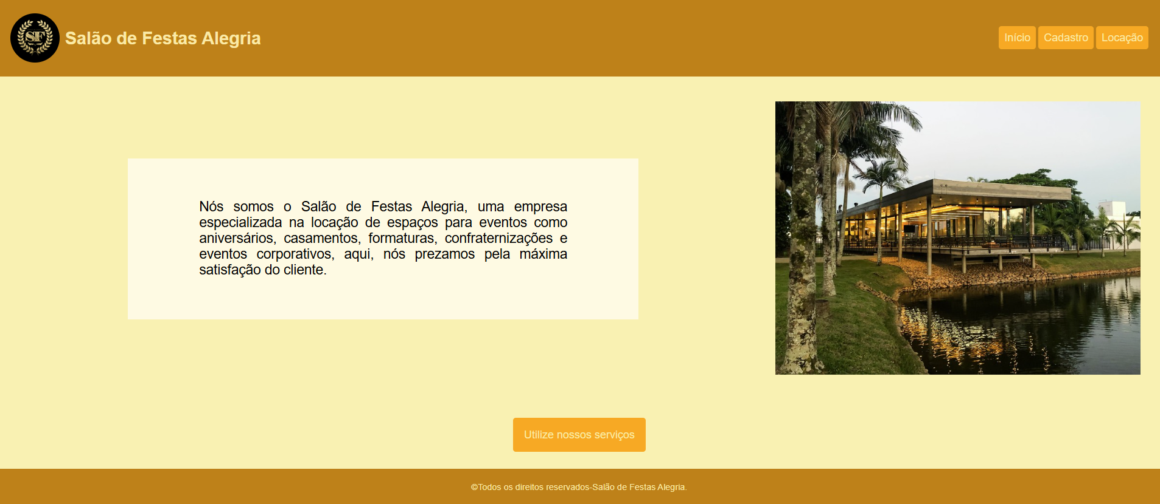
Objetivo a implantar
Para melhorar a divulgação dos serviços e organizar melhor os processos internos, iriamos desenvolver um sistema que funcione como um site informativo e de gerenciamento web.

Slide 4
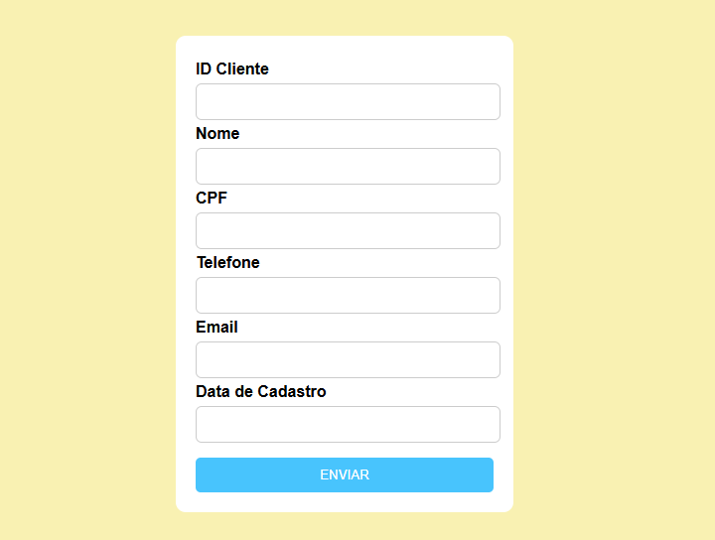
Objetivo a implantar
A parte informativa (Homepage) deverá apresentar informações sobre a empresa, fotos do espaço, serviços oferecidos, pacotes disponíveis, e um botão que leva para o formulário de contato para cadastro de clientes.

Slide 5
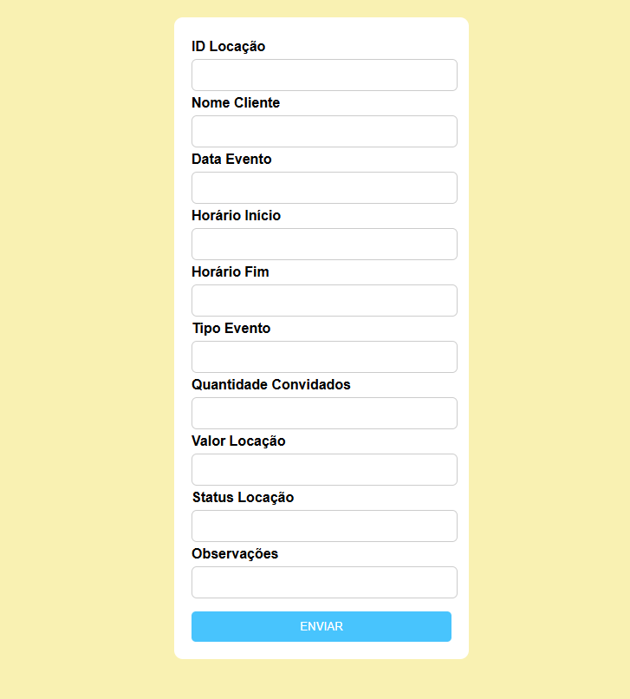
Objetivo a implantar
A página de login terá um botão “login”, onde deve ser utilizada apenas por um funcionário para realizar o cadastro de locações, que seria o controle de reservas dos eventos.

Slide 6
Como será implantado
O sistema será implantado com o método de implementação paralelo, onde a empresa irá funcionar tanto no modelo físico como no modelo virtual, para melhorar a abrangência da divulgação da empresa, aperfeiçoando também processos internos.

Slide 7
O que será utilizado
Iremos utilizar as linguagens HTML, CSS, JavaScript e PHP para a criação do sistema. Será utilizado também as plataformas Github e Infinity Free para hospedagem de banco de dados e testes na homologação e utilização na produção.

Slide 8
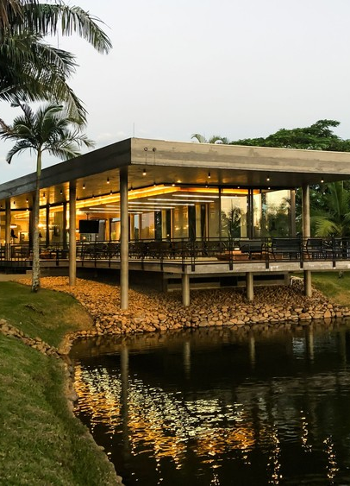
finalização
Dúvidas e sugestões?

